Slide 1
Эмоции 情绪 qíngxù

Slide 2

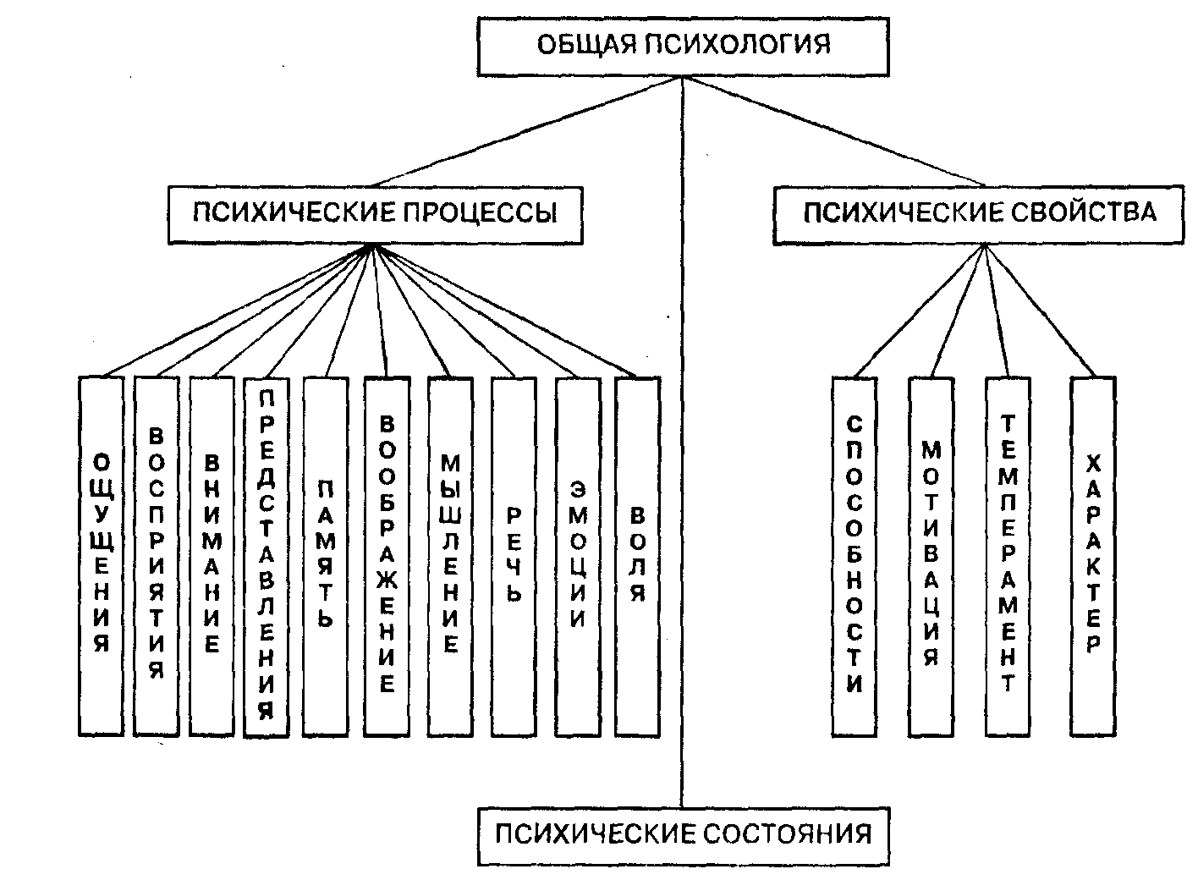
Эмоции
Юношеский возраст

Slide 3
Эмоции
эмоциональное состояние 情绪
эмоция гнева 愤怒情绪
эмоция радости 快乐情绪

Slide 4
Настроение 情绪 qíngxù
бодрое настроение 饱满的情绪
радостное настроение 愉快的心情
плохое настроение 心绪不佳

Slide 5
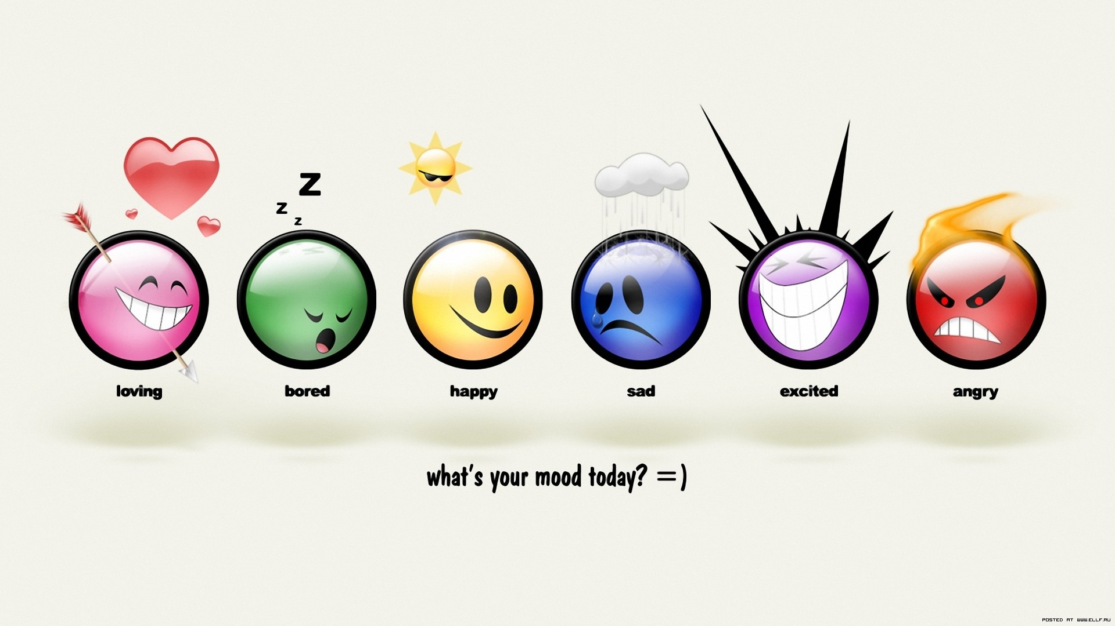
Какое ваше настроение сейчас?

Slide 6
Какое ваше настроение сейчас?
Как можно передать эмоцию словами?

Slide 7
Эмоции
Эмоции – это психический процесс переживания своего отношения к себе, другим людям и событиям.
Переживание 感想gǎnxiǎng
Отношение 态度 tàidu

Slide 8
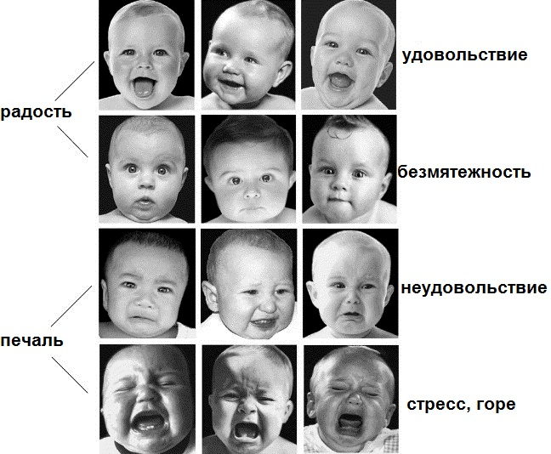
Эмоции
Обычно эмоции отражает наше лицо

Slide 9
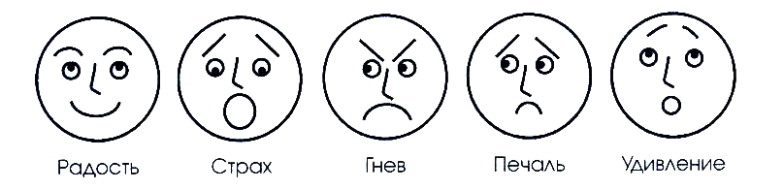
Эмоции
Брови
眉毛 méimao
Глаза
目光 mùguāng
Рот 口 kǒu

Slide 10
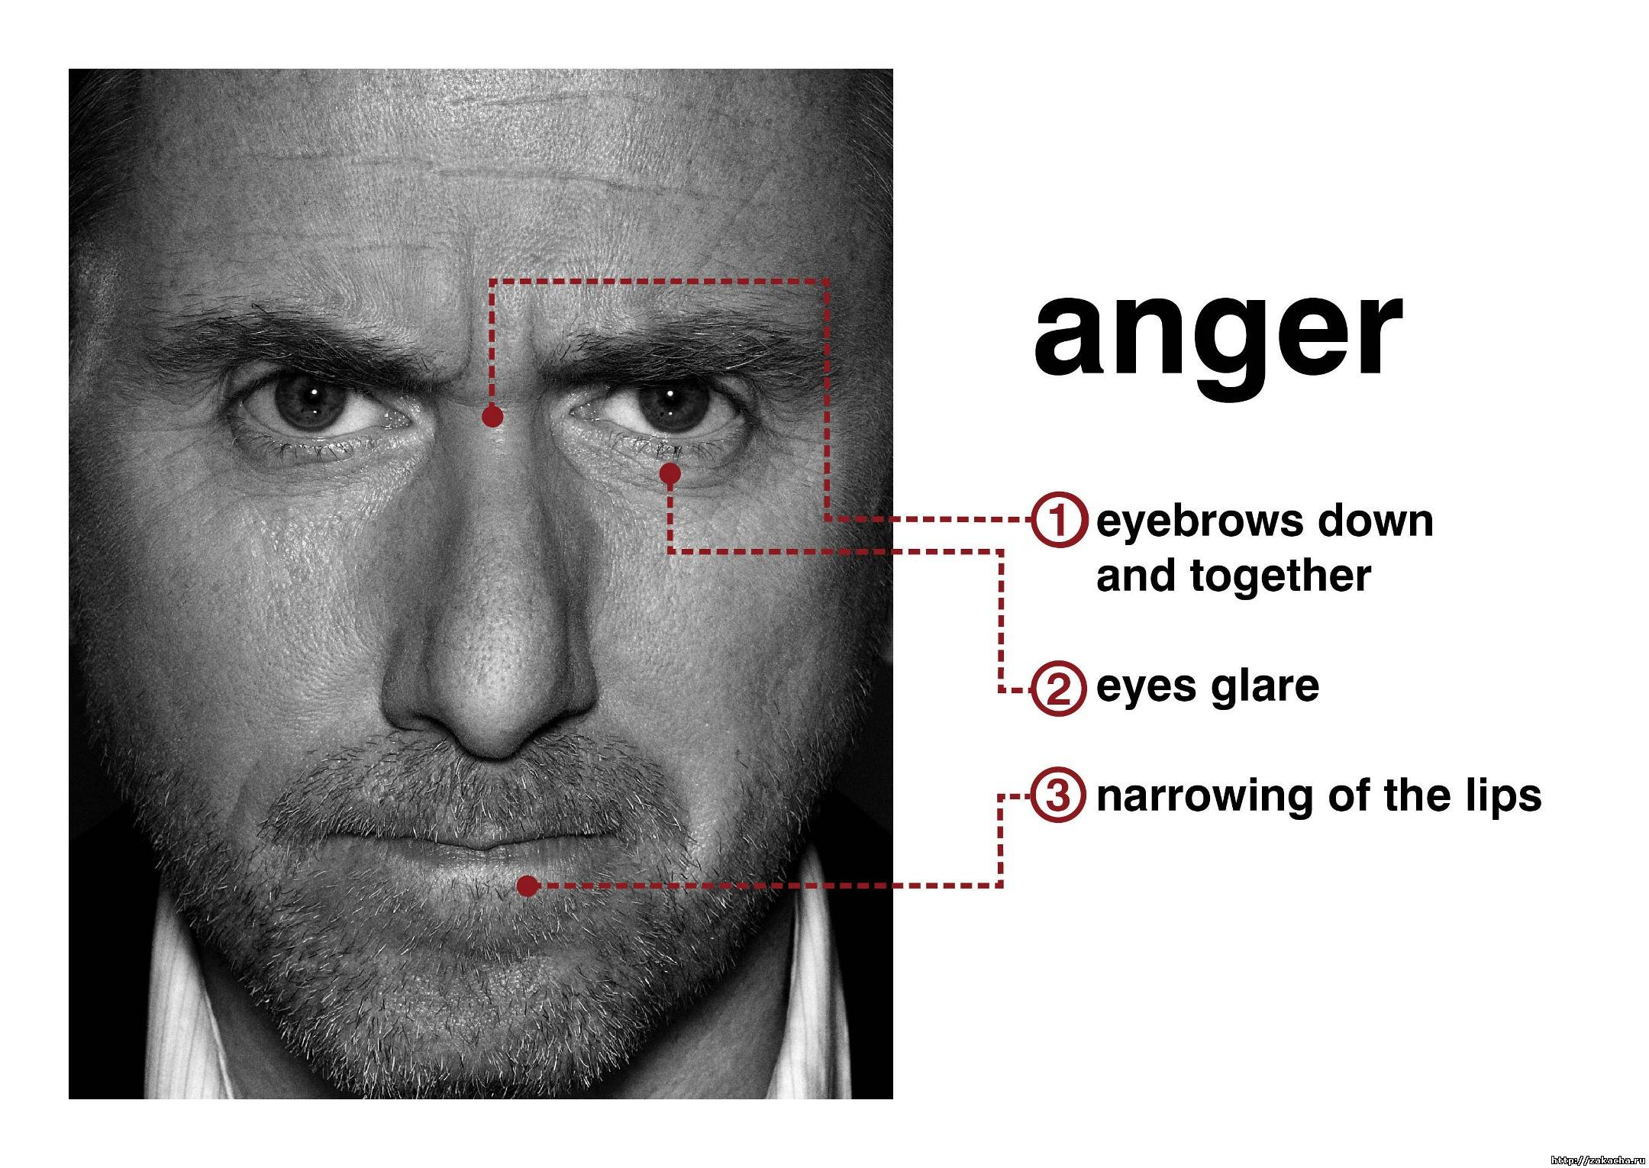
Эмоции
Какая это эмоция?

Slide 11
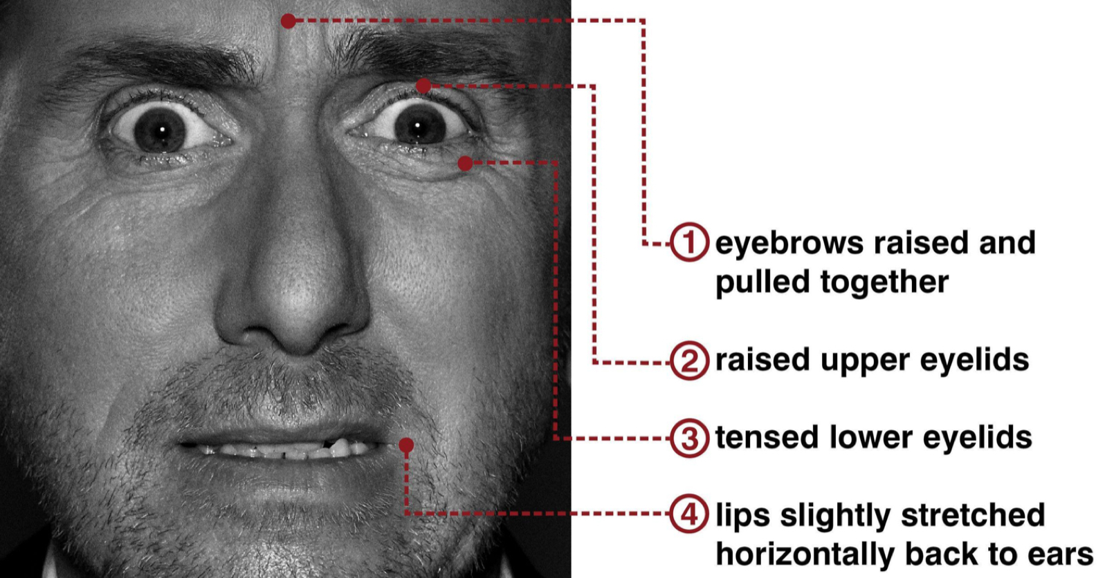
Эмоции
Какая это эмоция?

Slide 12
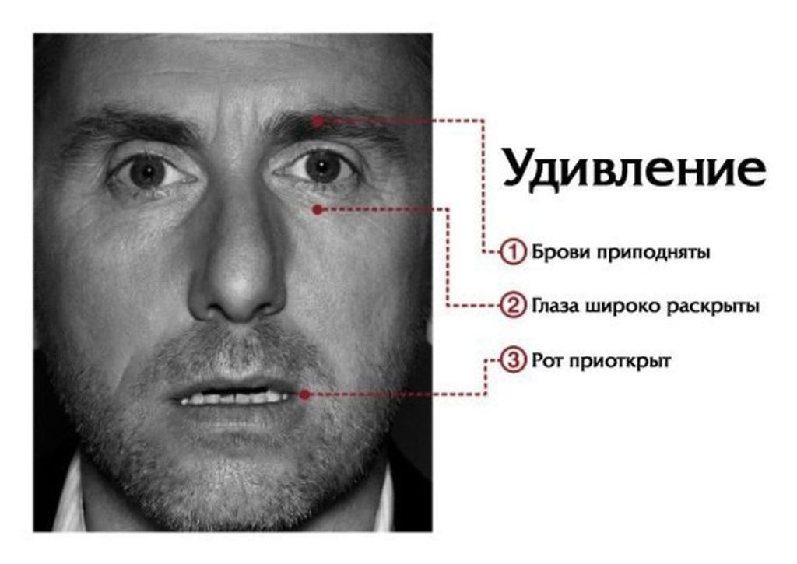
Эмоции

Slide 13
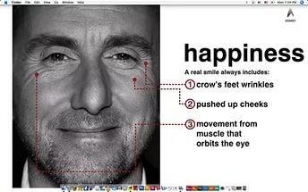
Эмоции
Какая это эмоция?

Slide 14
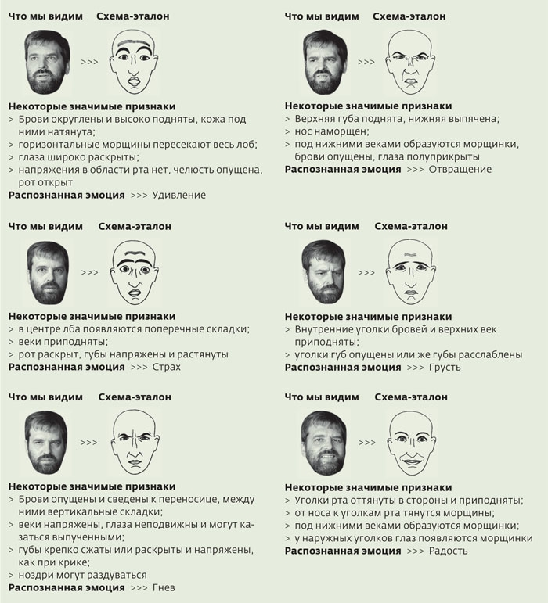
Эмоции

Slide 15
Эмоции

Slide 16
Эмоции

Slide 17
Эмоции

Slide 18
Эмоции

Slide 19
Эмоции

Slide 20
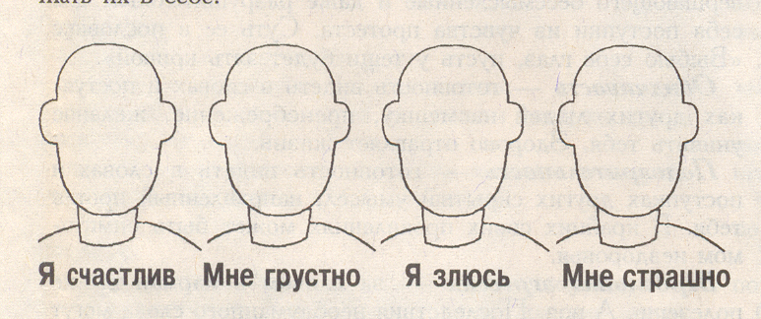
Эмоции
Дорисуйте!

Slide 21
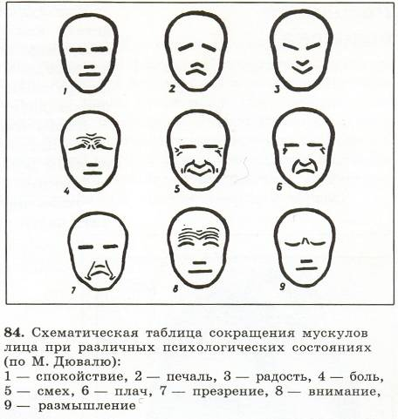
Какая это эмоция?
Юношеский возраст

Slide 22
Какая это эмоция?
Юношеский возраст

Slide 23
Проверьте себя
0 -2 – вы спите?
3-4 - хорошо
5-6 – очень хорошо
7-9 – вы психолог?

Slide 24
О каких эмоциях идет речь?
Юношеский возраст
Внимательно прочитайте текст
Когда мы пришли в себя, то услышали странный звук. Девочка плакала, говорила, что кошке оторвало голову.

Slide 25
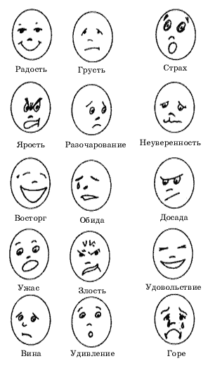
О каких эмоциях идет речь?
Юношеский возраст
Когда мы пришли в себя, то услышали странный звук. Девочка плакала, говорила, что кошке оторвало голову.

Slide 26
Домашнее задание
ПО практической работе – оформить работу, написать вывод – как успешно вы опознаете эмоции других.
Составить кроссворд из понятий текста.

